Slide 1
Image processing

Slide 2
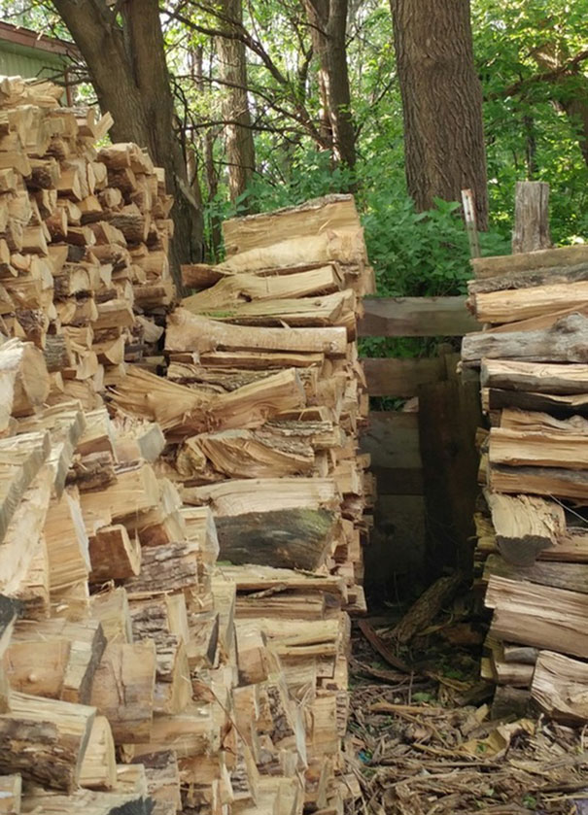
Разминка, найди кота

Slide 3
Разминка, найди кота

Slide 4
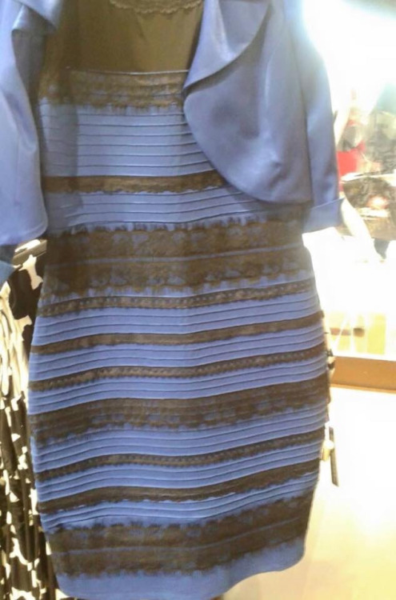
Разминка, какого цвета?

Slide 5
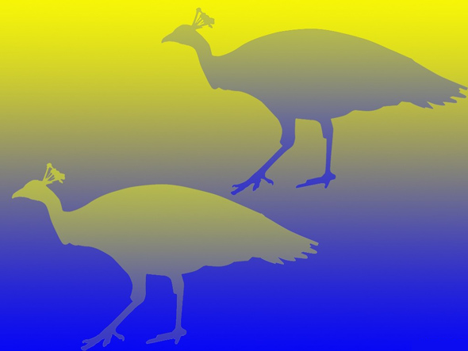
Разминка, павлины одного цвета или нет?

Slide 6
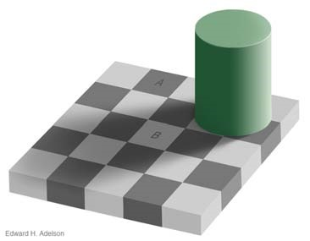
Разминка, А и В – одного цвета или нет?

Slide 7
TL;DR:
Первая лекция про изображения, что это, как и почему
Язык – Python
Задание на следующее занятие – знакомство с классическими методами обработки изображений в OpenCV
Код писать в соответствии с PEP8

Slide 8

Python?

Slide 9
Agenda
Что такое изображение?
Типы изображений
Источники изображений
Зачем анализировать изображения?
Цветовые модели и каналы
Необходимые пакеты Python

Slide 10
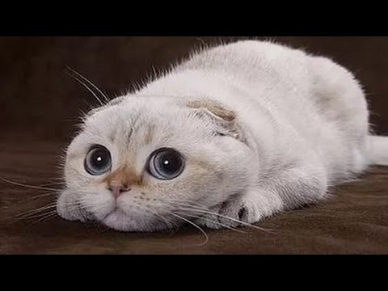
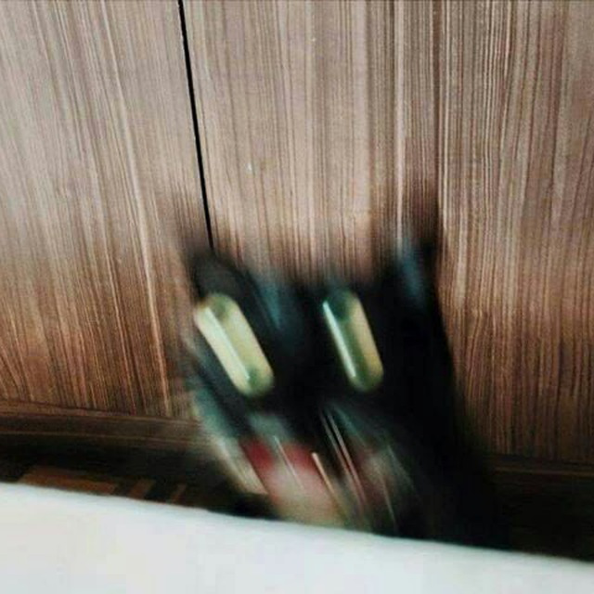

Что такое изображение?
Цифровое изображение — двумерное изображение, представленное в цифровом виде. В зависимости от способа описания, изображение может быть растровым или векторным.

Slide 11
Типы изображений. Векторные изображения
Векторная графика — способ представления объектов и изображений (формат описания) в компьютерной графике, основанный на математическом описании элементарных геометрических объектов, обычно называемых примитивами, таких как: точки, линии, сплайны, кривые Безье, круги и окружности, многоугольники.
Главный плюс: можно зумить сколько угодно
Главный минус: не могут в изображения, насыщенные цветами
Векторные изображения в этом курсе нам не интересны

Slide 12


Типы изображений. Векторные изображения

Slide 13
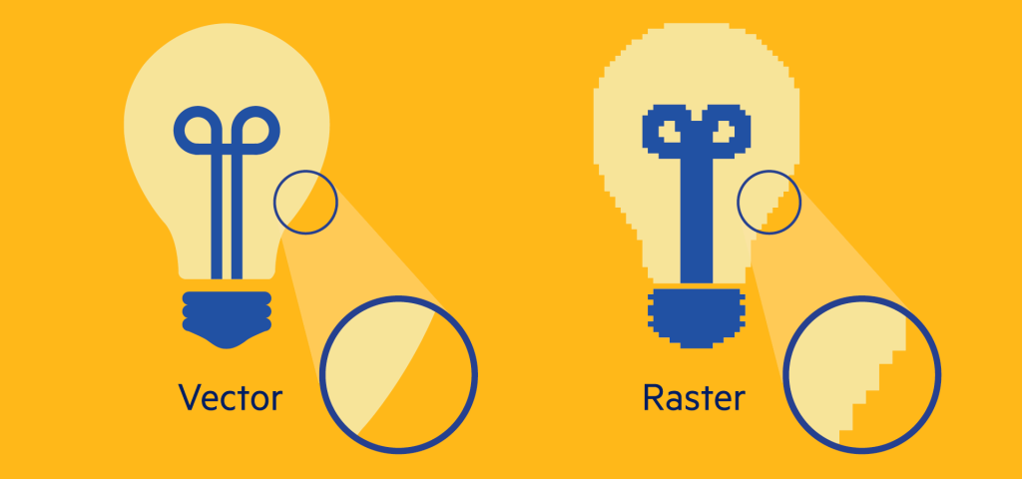
Типы изображений. Растровые изображения
Растровое изображение — изображение, представляющее собой сетку пикселей — цветных точек (обычно прямоугольных) на мониторе, бумаге и других отображающих устройствах.

Slide 14
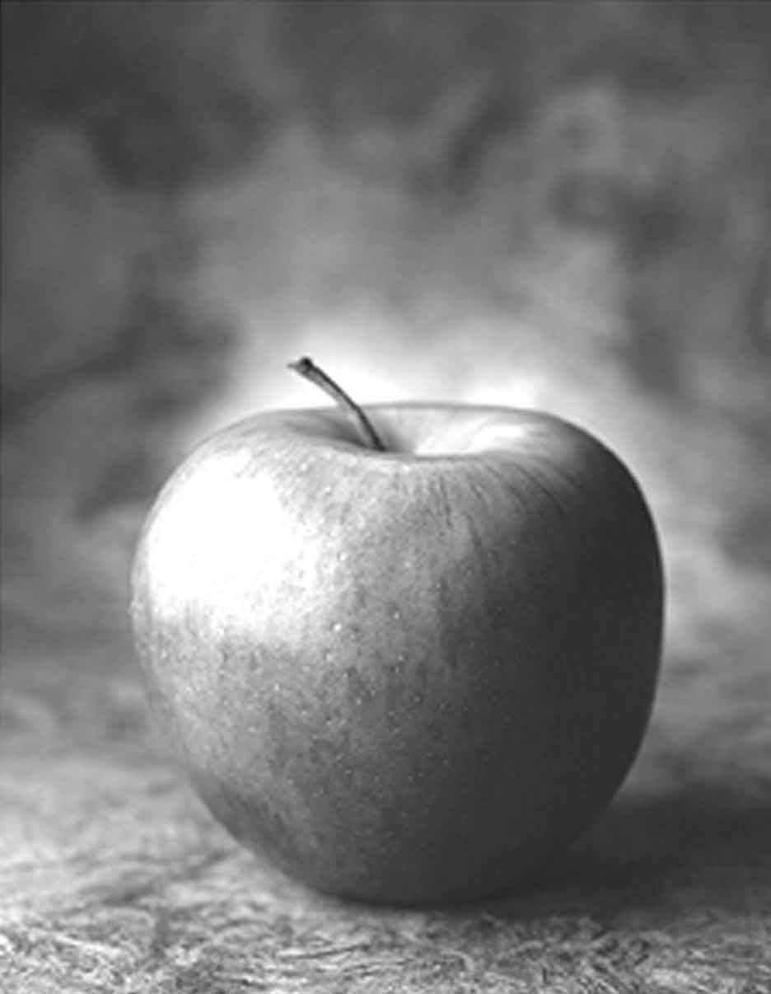

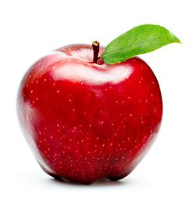
Типы изображений. Растровые изображения
Полноцветное
(цветное)
Полутоновое
(grayscale)
Бинарное
(binary)

Slide 15
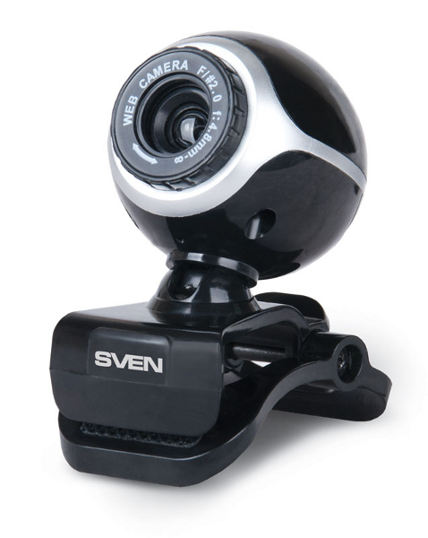
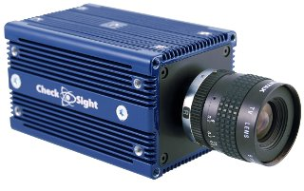
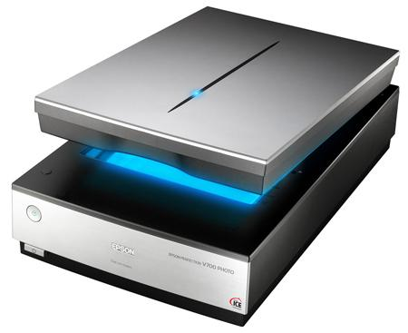
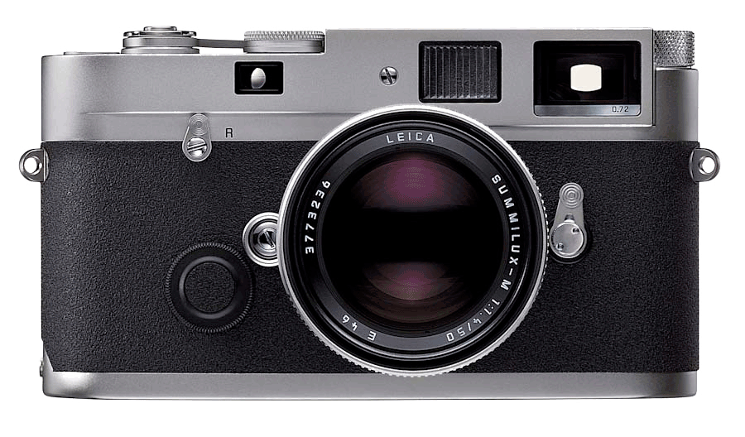
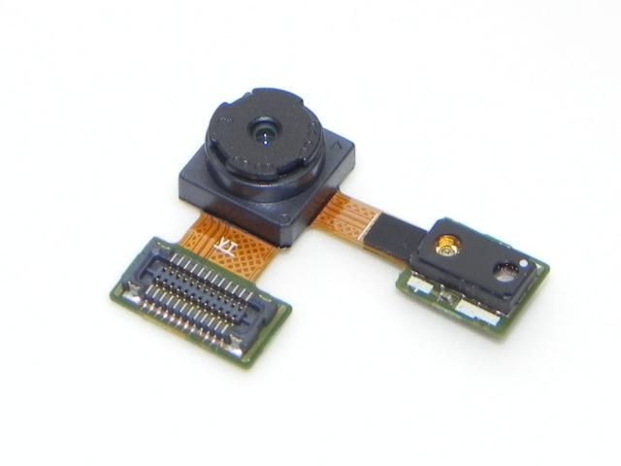
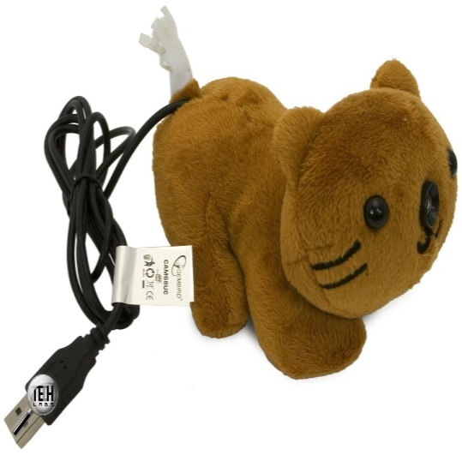
Источники изображений

Slide 16
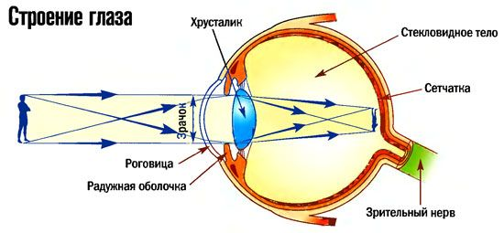
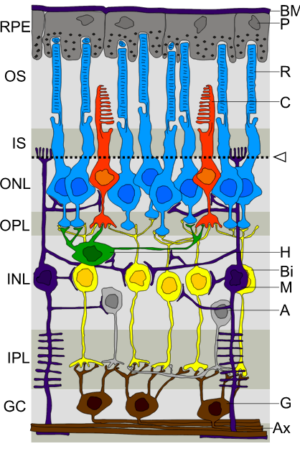
Зачем анализировать изображения?
110-125 млн палочек (яркость)
- пик чувствительности 498нм
- 2-3 фотонов достаточно
- инерционны
- периферическое зрение
6-7 млн колбочек (цвет)
- в 100 раз менее чувствительны
- менее инерционны
- 3 вида:
S | 443 нм | синий
M | 544 нм | зелёный
L | 570 нм | красный

Slide 17
Зачем анализировать изображения?
Системы безопасности
Биометрия и аутентификация
Управление производством и контроль качества
Обработка медицинских данных
3D моделирование
Захват движения (mocap)
Цифровое фото: HDR, Создание панорамных фотографий
…

Slide 18
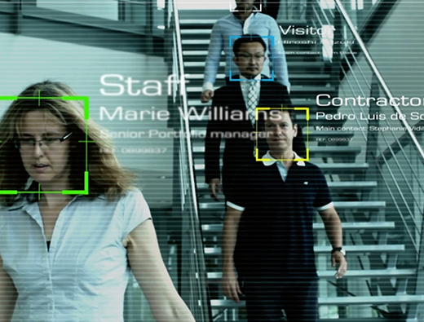
Зачем анализировать изображения

Slide 19
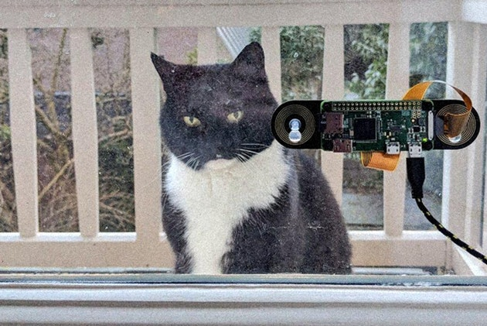
Зачем анализировать изображения
Нидерландец придумал систему распознавания морды соседского кота, чтобы пускать его домой
https://birdinflight.com/ru/novosti/20180301-facial-recognition-diy-pets-cats-dogs.html

Slide 20

Зачем анализировать изображения
https://findclone.ru/

Slide 21
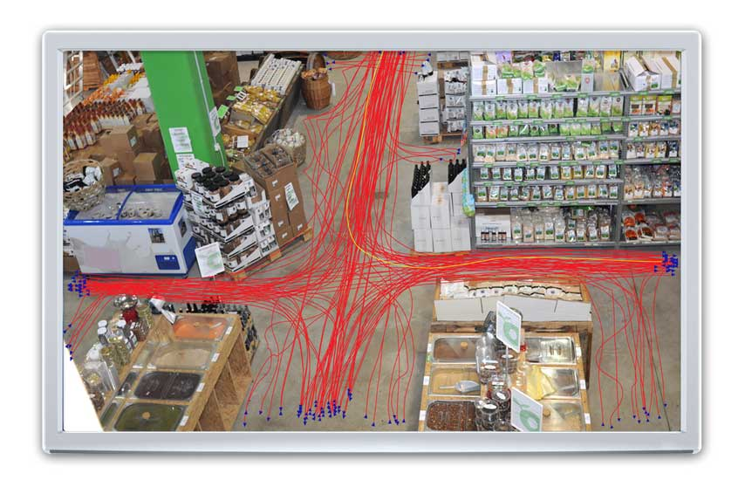
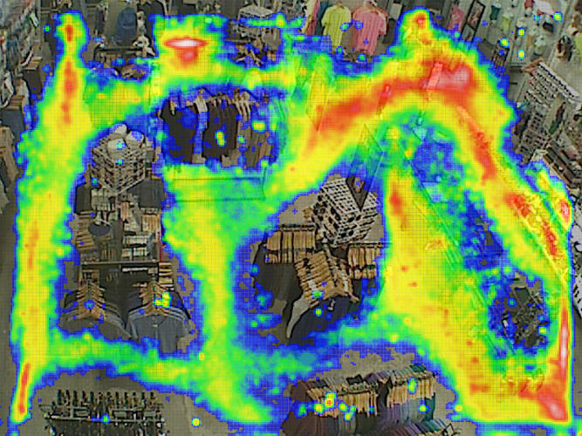
Зачем анализировать изображения
http://www.nytimes.com/2013/07/15/business/attention-shopper-stores-are-tracking-your-cell.html?_r=0

Slide 22
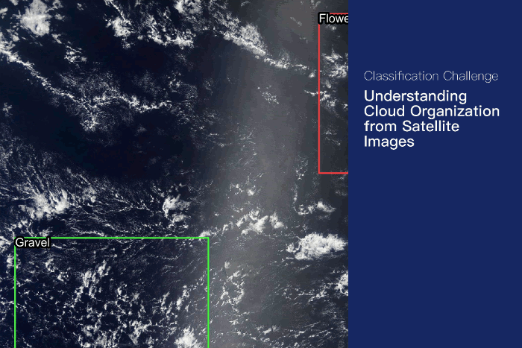
Зачем анализировать изображения
https://www.kaggle.com/c/understanding_cloud_organization

Slide 23
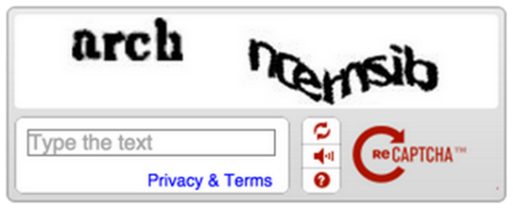
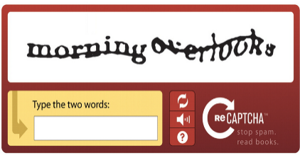
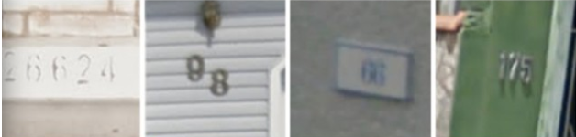
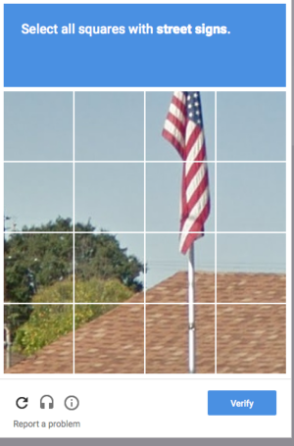
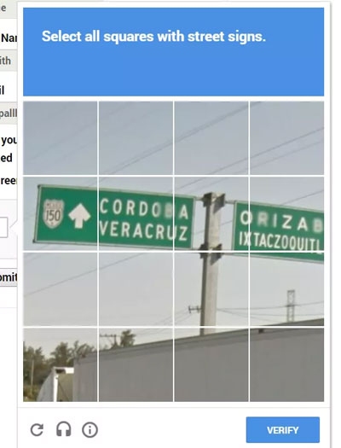
Зачем анализировать изображения
2009 – 2012
2012 – 2015
2015 – …

Slide 24
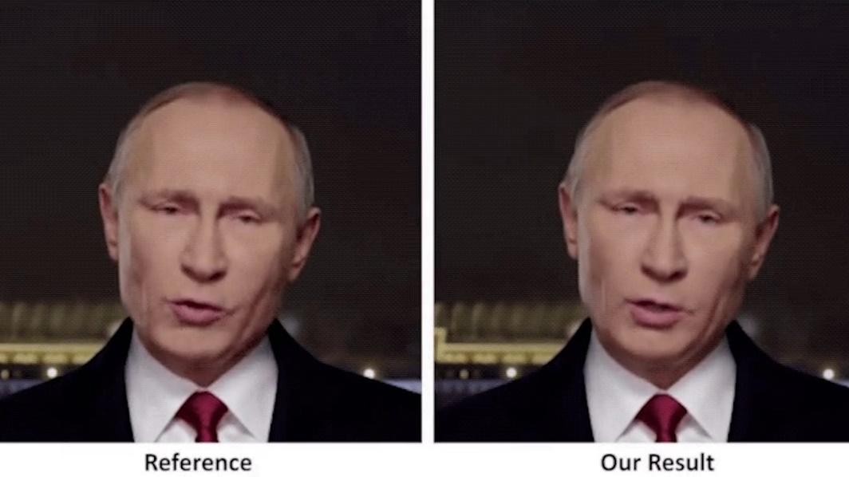

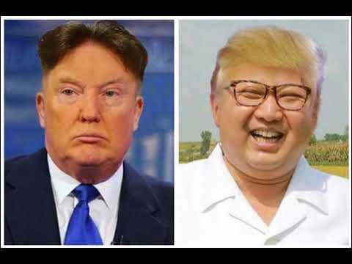
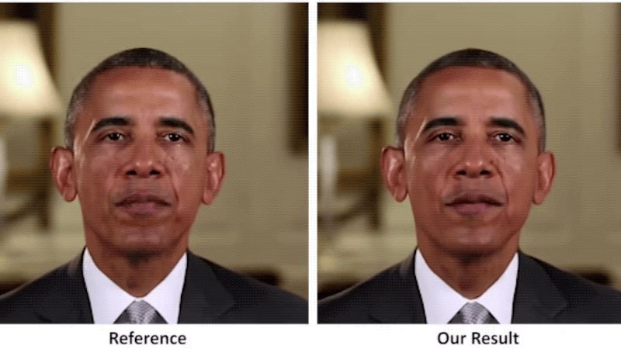
Зачем анализировать изображения

Slide 25
Цифровое представление изображения
R | G | B | R | G | B | R | G | B | R | G | B | R | G | B | R | G | B | X | X
R | G | B | R | G | B | R | G | B | R | G | B | R | G | B | R | G | B | X | X
R | G | B | R | G | B | R | G | B | R | G | B | R | G | B | R | G | B | X | X
R | G | B | R | G | B | R | G | B | R | G | B | R | G | B | R | G | B | X | X
R | G | B | R | G | B | R | G | B | R | G | B | R | G | B | R | G | B | X | X
R | G | B | R | G | B | R | G | B | R | G | B | R | G | B | R | G | B | X | X
R | G | B | R | G | B | R | G | B | R | G | B | R | G | B | R | G | B | X | X

Slide 26
Цветовое представление изображения
Изображение – 3D матрица:
ширина Х высота Х число каналов
Каждый пиксел – вектор, в зависимости от цветовой модели может быть от 1 до 4 элементов (чаще всего 3), реже более вырожденные случаи. Число зависит от количества каналов в изображении.
Чаще всего каждый элемент это uint8 (0..255) – 8 бит на значение, реже встречаются float и другие (24 бита, 48 бита)
Канал изображения – строго одноканальное изображение, того же размера, что и изображение, в которое он включен, то есть 2D матрица:
ширина Х высота

Slide 27
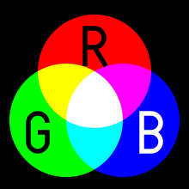
Цветовая модель RGB

Slide 28
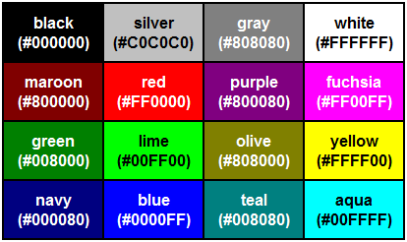
Цветовая модель RGB

Slide 29
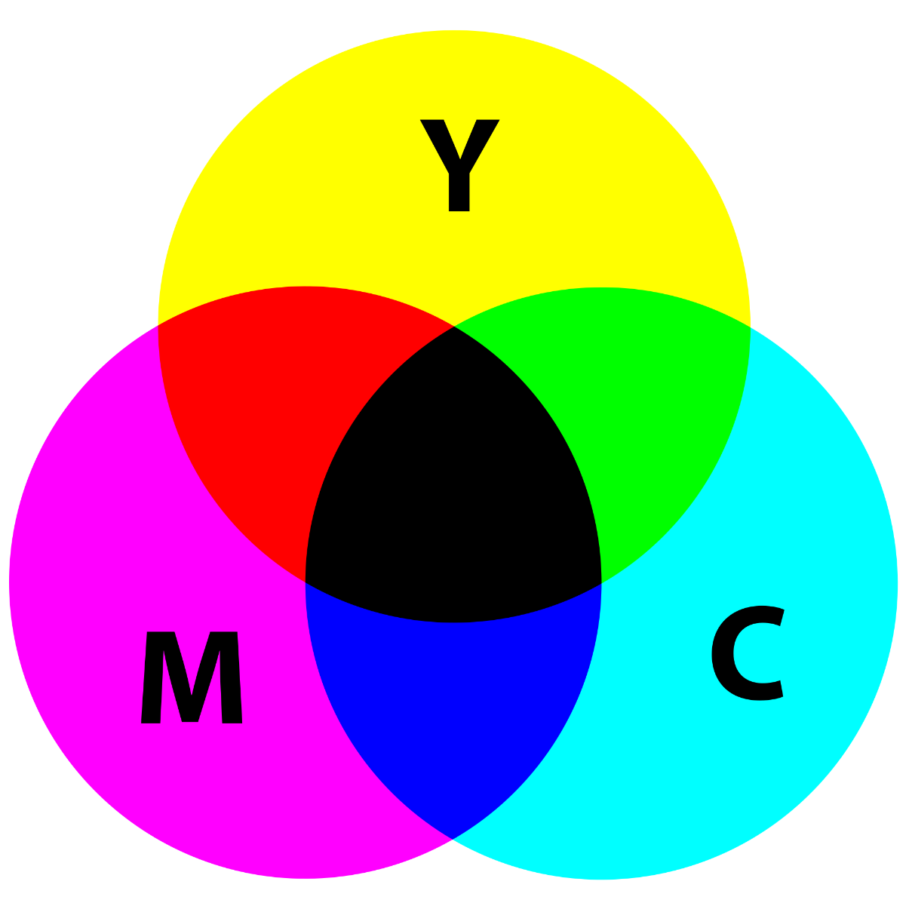
Цветовая модель CMYK

Slide 30
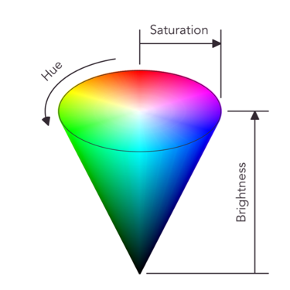
Цветовая модель HSB

Slide 31
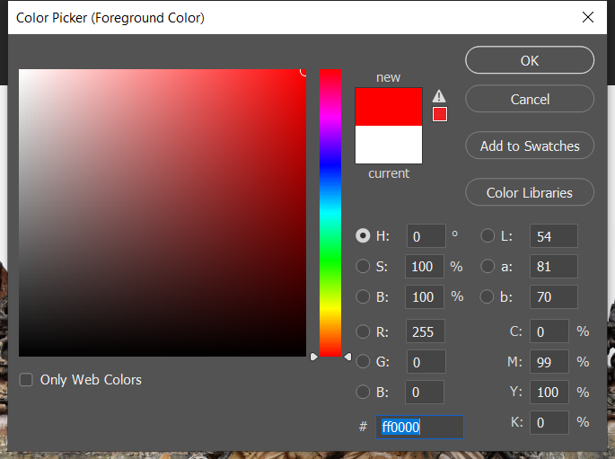
Где мы с ними сталкиваемся?

Slide 32
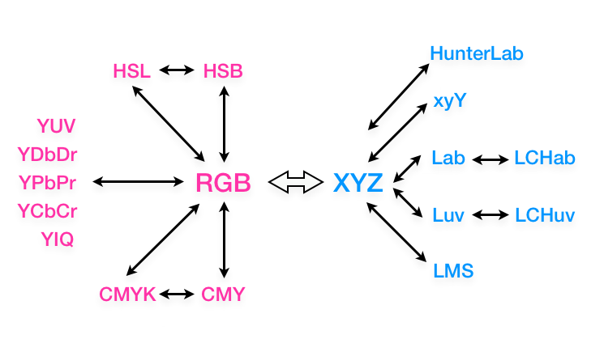
А сколько цветовых моделей?

Slide 33
Пакеты в Python
Python 3.6+
NumPy – библиотека с мат функциями, главное, что нам понадобиться – изображения в OpenCV представлены в виде NumPy array, то есть все операции будут выполняться с ними
OpenCV – библиотека компьютерного зрения, содержит много функций для обработки изображений
Могут пригодиться:
MatPlotLib – библиотека для построения графиков
Scikit-learn – библиотека с большим спектром методов, в основном про обработку разного рода данных
SciPy – аналогично Scikit-learn

Slide 34
Задание на следующие занятие
1) Найти объект по цвету на изображении. преобразовать изображение в одну из HSx цветовых моделей (cv2.cvtColor), добавить на форму ползунок (cv2.createTrackbar) для порогов канала Hue, в зависимости от выставленных значений, оставлять только интересующий цвет (cv2.threshold)
2) Трекинг объекта по форме или цвету (красный мячик или квадрат). Необходимо получить видео с веб камеры, найти объект методами OpenCV (на основе первой части задания) и обвести его прямоугольником (cv2.rectangle).

Slide 35
Контакты для связи: +7 988 011-62-19 (telegram) почта: Alekseev.yeskela@gmail.com

